Slide 1

MAESTRO NAZİLLİ DİSTİLASYON TAKİP EKRANI
Mart 2022

Slide 2
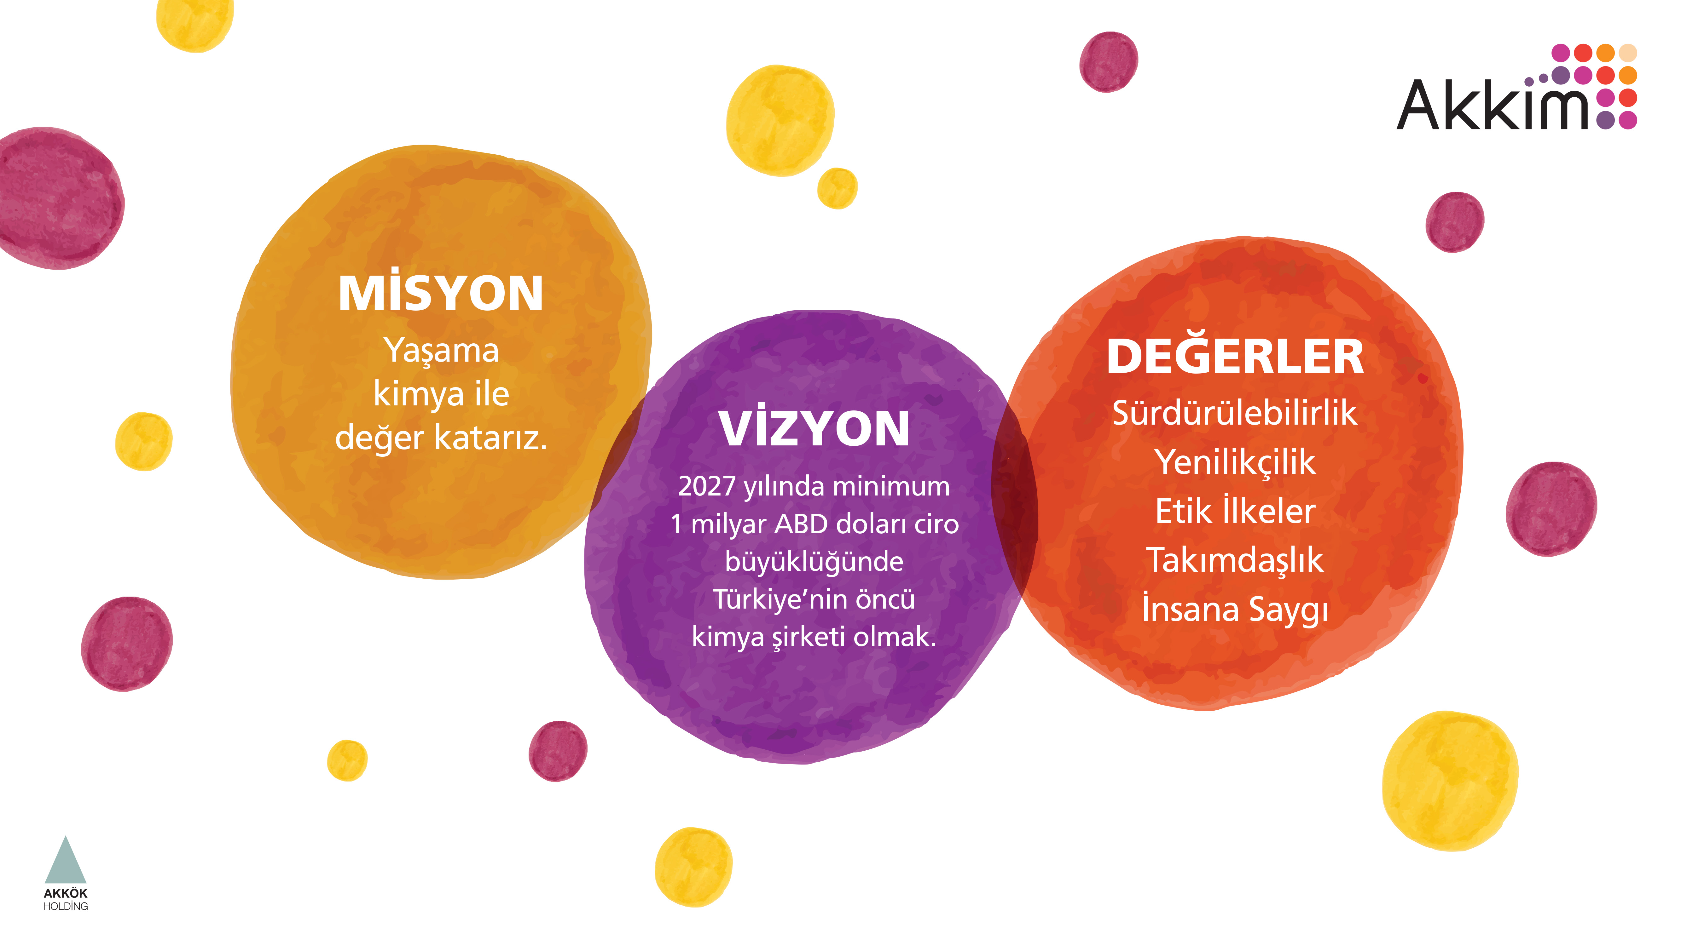

Slide 3
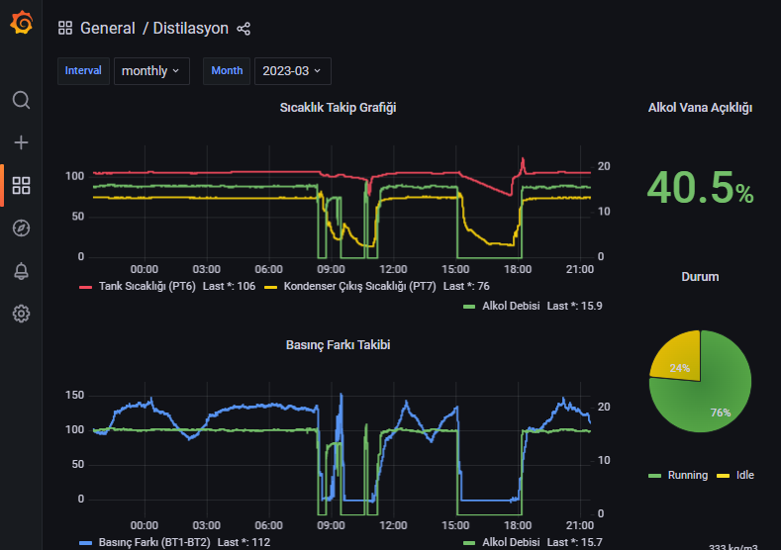
Nazilli Distilasyon Takip Ekran Görüntüleri

Slide 4
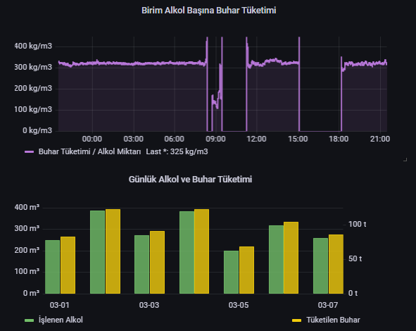
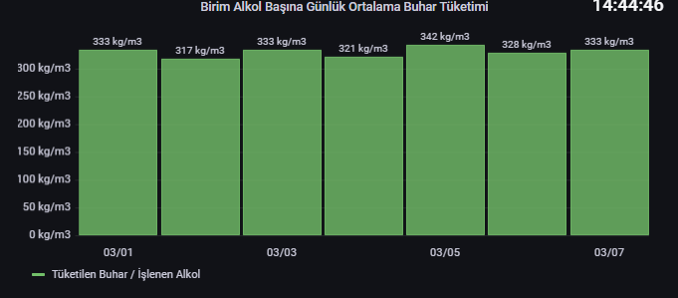
Nazilli Distilasyon Takip Ekran Görüntüleri

Slide 5
Kirli Alkol Besleme Debisine göre Buhar Tüketimi
Alkol Besleme m3/h | Buhar Tüketimi Kg/m3
10 | 378
11 | 366
12 | 361
13 | 351
14 | 337
15 | 328
16 | 320
17 | 311
Yaklaşık 2 aylık veriler incelendiğinde Kirli Alkol beslemesi artırıldığında birim alkol başına buhar tüketimi azalıyor.

Slide 6
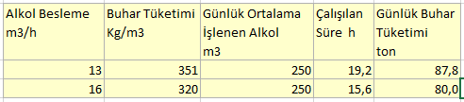
13 -16 m3 /h Karşılaştırma Tablosu
Veriler incelenmeden önce en fazla çalışılan besleme alkolü ile max besleme alkolü karşılaştırıldığında max alkol beslemesinde günlük 7-8 ton buhar tasarrufu görülüyor.

Slide 7
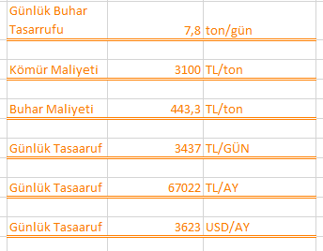
Aylık Tasarruf
Çalışma şekli değiştirilerek tesis sürekli çalıştırmak yerine tam kapasite çalıştırılıp ihtiyaca göre dur kalk yapıldığında yaklaşık 7 -8 ton buhar tasarrufu ön görülüyor.
Duruş ve kalkışta gelecek verimsizlikler düşüldüğünde aylık 3500 USD tasarruf gözüküyor.

